Slide 1
Fransız Sömürgeleri
Hazırlayan
Deniz Mutlu E.

Slide 2
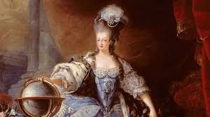
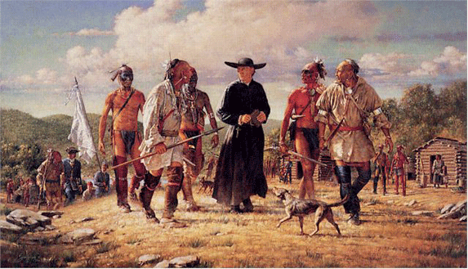
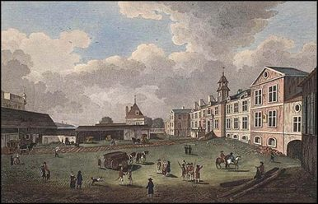
Sömürgecilik, kolonicilik, kolonyalizm, müstemlekecilik bir devletin başka ulusları, devletleri siyasal ve ekonomik egemenliği altına alarak yayılmasıdır.
Sömürgeciler sömürdükleri bölgelerin kaynaklarına, iş gücüne ,pazarlarına el koyar, halkın sosyo-kültürel dini değerlerine baskı uygular.
Sömürgeciler kendilerini sömürdükleri insanlardan daha üstün tutarlar.Baskı altında tuttukları toplumlarda gelişmelerine katkıda bulundukları algısı yaratırlar. Bilimsel teoriler ile desteklenen sömürgecilik 19.yy da Avrupa ‘nın tüm dünyada sömürgeci güç olarak yayılmasının meşru kaynağı olmuştur.
Avrupa’ nın en büyük banka ve sigorta kuruluşları ilk sermayelerini köle ticareti ile elde etmiştir.Milyonlarca Afrikalının köleleştirilmesinin haklı gösterilmesi gerekiyordu.Kilise vahşilerin ruhlarının kurtarıldığı izahatını öne sürmüş ve bilimadamları onların aşağı ırk oldukları savını desteklemiştir.

Slide 3
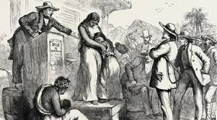
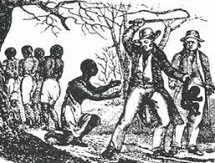
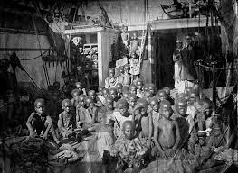
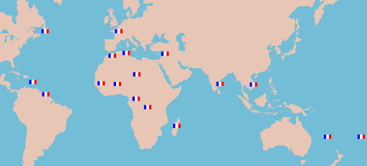
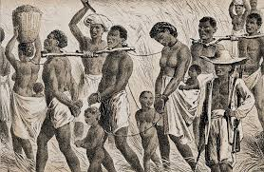
Fransız köle ticareti alternatif yerli yatırımlardan daha karlı ve muhtemelen Sanayi Devremi ve Napolyon Savaşları’ndan önce sermaye birikimini teşvik etti. Senegal,Fildişi ve Benin gibi ülkeler Fransa’ nın köle ticaret merkezleri oldu.
Fransız sömürge yayılmacılığı 16.yy da Giovanni da Verrazzano ve Jacques Cartier in seyahatları ile başlar.
Fransız sömürge imparatorluğu 1680 yılında Dünya üzerinde 10.000.000 kilometrekare toprakları kapsıyordu.19.ve 20yy da Britanya İmparatorluğunun ardından 24.000.000 kilometrekare ile 2.sırada yer alır.Günümüzde Fransa ;Dünyanın Amerika dan sonra 2.en büyük münhasır ekonomik bölgesine sahiptir.(özel haklara sahip olunan deniz bölgeleri)
Fransızlar sömürdükleri bölgelerdeki halklara acımasız davranırken İngilizlerin kolonilerine müttefik gibi davranması Fransızları sömürge savaşında geri düşürmüştür. Fransızların bu davranışı sömürgeleri iyice geri bırakıp fakirleştirmiş, fakirleştikleri için Fransa ‘ya daha az yarar sağlamışlardır.

Slide 4
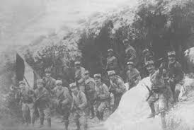
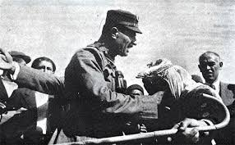
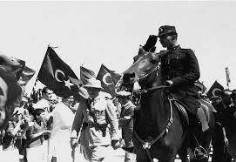
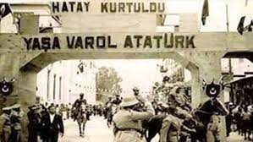
Amerika kıtasında Fransız sömürgelerinin en önemlisi Kanada ‘dır. Kanada ‘ya Fransızlardan sonra İngilizler ayak basmış 1756-1768 yılları arasında 7 Yıl Savaşları sonunda İngiltere ‘ye geçmiştir. Fransızca unutulmadığı için Kanada 2 dilli kalmıştır.
Karayip Denizi kıyıların da Fransız Guyanası, Guadeloupe ve Martinik Fransa ya bağlıdır.
Fransa Batı Afrika da hakimiyet kurmak için zenci kabilelerin arasını açtı. Misyonerler ile Hristiyanlığı kabul ettirdi. Batı Afrika da pek çok devletin resmi dili Fransızcadır.
Mağrip bölgesinde Cezayir, Fas, Tunus uzun süre Fransız sömürgesi olarak kalmıştır. Hint Okyanusu ‘nda Madagaskar ve Komorlar, Ortadoğu da Suriye ve Lübnan.Türkiye topraklarında Gaziantep, Maraş, Şanlıurfa, Hatay, Adana. Tokat, Malatya,Sivas Fransız topraklarına katılmak istenmiştir.
Atatürk ‘Şahsi meselemdir ‘dediği Hatay uğruna gece gündüz çalıştı. Ağır hasta olmasına rağmen 1938 de Mersin ve Adana ya gidip askeri geçit törenleri yaptırdı.Etat du Hatay’ ı elinde tutan Fransa 23 haziran 1939 tarihinde Ankara da imzalanan anlaşma ile Fransız -Suriye Mandasına bağlı olan Hatay ‘ın Türkiye topraklarına katılmasını kabul etti.29 Haziran da Hatay Devlet Millet Meclisi aldığı karar doğrultusun da Türkiye ye katıldı. Hatay ın özgürlüğü Atatürk ‘ün son ve eşsiz zaferi milletine son aramağanıydır. 5 Temmuz günü Kurmay Albay Şükrü Kanatlı komutasındaki Türk tugayı sabah saatlerinde sınırı geçerek Hatay a girdiler. 23 Temmuz da Fransız birlikleri Hatay ı terk etti.

Slide 5
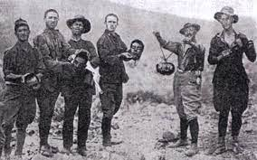
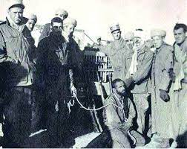
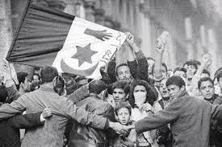
Uzak Doğu da Çinhindi,Laos,Kamboçya,Vietnam Fransa nın sömürgeleri oldular. Fransız Guyanası,Guadeloupe, Martinik,Reunion denizaşırı topraklarıdır.Bu iller Avrupa Birliğinin birer parçasıdır.Denizaşırı aidiyetleri Fransız Polinezyası, Mayotte. St Barthelemy, St Martin, St Pierie,Miquelon, Wallis, Futuna ,Büyük Okyanus da Clipperton Adası dır.
Sömürge ülkeleri Fransız kültüründen etkilenmiş, Fransızlarda sömürgelerin kültürlerinden etkilenmişlerdir.Mutfak sanatları,müzik.edebiyat ve diğer sanat dallarında bu etkiyi sıklıkla görmekteyiz.
Sömürge ülkelerde 1.Dünya Savaşı sonrasında ulusal özgürlük hareketleri başlamasına karşın 2.Dünya Savaşı nın sonuna kadar başarılı olamamışlardır.Fransa en değerli sömürgesi Cezayir i kaybetmemek için ,8 yıl sürdürdüğü savaşta 1 milyon Cezayirli hayatını kaybetmiştir.Tarihe 8 Mayıs 1945 Setıf ve Guelma Katliamı olarak geçen olaylardan Cezayir in bağımsızlık kazandığı 1962 ye kadar şiddet olayları sistemetik şekilde devam etti.
Fas ve Tunus da bağımsızlık hareketlerine başlayınca ,ayaklanmalar şiddetle bastırıldı. 2 milyondan fazla insan hayatını kaybetti. Resimlerde göreceğiniz gibi Fransız askerleri giyotin geleneğini denizaşırı ülkelerde sürdürmüşlerdir.

Slide 6
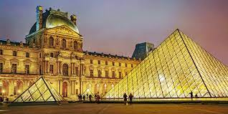
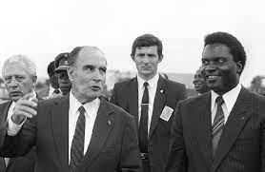
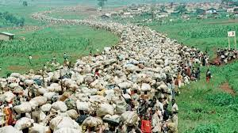
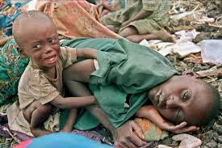
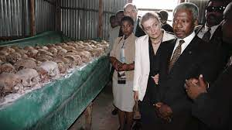
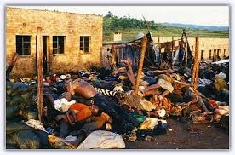
Mağrip bölgesinde bulunan ülkeler kültürel açıdan soykırıma maruz kalmıştır. Mahalli kimlikleri dışında 300 yıllık Osmanlı tarihine ait kültürel ve dini sanat eserleri, yapılar ortadan kaldırmış veya Fransa ya kaçırılmıştır.
İnsanlık tarihinin en büyük soykırımlarından kabul edilen 800 bin kişinin öldüğü 1994 Ruanda Olaylarında Fransa nın rolü olduğu düşünülüyor. Libre des Mille Collines (RTLM) radyosu aracılığı ile Tutsilerden nefret etmeyi öğütleyen propagandalar yapıldı.Belçika nın eski sömürgesi olan Ruanda da soykırımı engellemek yerine soykırımı yapan Hutu hükümetine silah ve bilgi sağladığı tespit edilen Fransa’ nın aleyhine halen devam eden bir çok uluslararası dava bulunuyor.
Cumhurbaşkanı Francoıs Mitterand ,Le Figaro gazetesine 1988 de verdiği mülakatta, O ülkeler de bir soykırım yaşanması o kadar önemli bir şey değil ifadesini kullanmıştır.

Slide 7
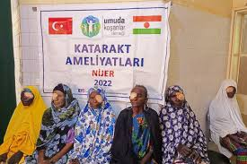
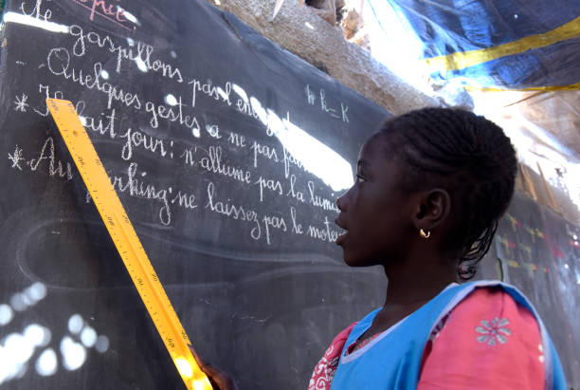
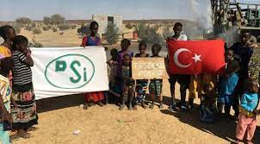
Eski sömürgeleri olan Afrika ülkeleriyle bağlarını koparmak istemeyen Fransa,soğuk savaş sonrası bölgede aktif olan Çin ve Rusya ya karşı agresif bir tutum sergilemektedir. Bölgenin silah ithalatı Rusya dan olurken,hızla kentleşen ülkeler için inşaat projelerini finanse etme rolünü Çin almıştır.
2.Dünya Savaşı sonrası klasik sömürgecilik anlayışına son vermek zorunda kalan Fransa ,General Charles de Gaulle döneminde bütün sömürge ülkelerini dolaşarak isteyen ülkelere bağımsızlıklarını verdi.
Fransızca Konuşan Ülkeler Topluluğunu kurarak eski sömürgeleri ile Fransa nın bağlarının kopmasına engel olmuş, Fransızca nın resmi ve eğitim dili olmasını zorunlu tutmuştur.Afrika da 54 ülkenin 27 sinin resmi dili Fransızcadır.

Slide 8
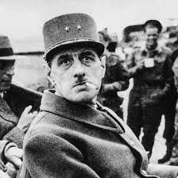
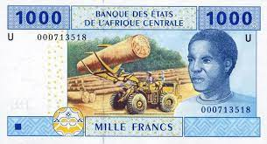
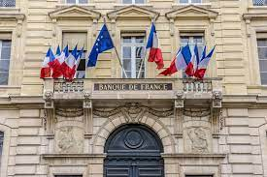
1950 yılında Fransız dış ticaret hacminin %60 ını sömürge imparatorluğu kapsıyordu. Bu oran 2015 de %5 e düştü.Buna rağmen bölgede Fransız ekonomik çıkarının olduğu şüphesizdir.Afrika ülkeleri ulusal para rezervlerini Fransız Merkez Bankasına yatırmaktadır. 1961 den beri 14 Afrika ülkesinin rezervleri Fransa da tutulmaktadır. Bu ülkeler: Benin, Burkina Faso, Gine-Bissau, Fildişi Sahili, Mali, Nijer, Senegal, Togo, Kamerun, Orta Afrika Cumhuriyeti, Çad, Kongo, Ekvator Ginesi, Gabon, Komor Adaları
Fransız hazinesi Afrika dan sömürge vergisi olarak yıllık bazda 500 milyar dolar kazanç elde etmektedir. Euro ile sabitlenen CFA Frangı (Franc de Clonies de France en Afrique) sömürge düzenini devam ettirmek için para birimi olarak tedavüle sokulmuştur. CFA yüzünden Fransa söz konusu ülkelerin doğal kaynaklarını ucuza alıp ,kendi kaynaklarından faydalanamama konumuna sokmaktadır. CFA Frankı Fransa da basılır. 1945 de General De Gaulle Maliye Bakanı Rene Pleven ve Sömürgeler Bakanı Jacques Soustelle in aldıkları bu kararı 2.Dünya Savaşı esnasında Adolf Hitler in politikası gereğince ,Fransa dahil olmak üzere işgal ettiği ülkelerin ve müttefiklerinin para birimleri arasında sabit döviz kuru kurmasından esinlenmişlerdir.

Slide 9
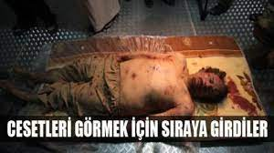
Bazı ekonomistler şayet Frankofon Afrika ülkeleri bağımsızlıklarını kazandıktan sonra siyasi birlik içinde varlıklarını sürdürmüş olsalardı yaşadıkları kötü ekonomik durum olmayacaktı derler.
Bölgenin önemli devlet başkanları Fransa ya gerçekleştirdikleri ziyaretlerinde her fırsatta CFA para biriminin vazgeçilmez olduğunu vurgaladılar.Afrika ya öz bir para birimi olsun diye çabalayan Kadaffi nın sonunu gördüklerinden dolayı mıdır ? Bilinmez.
ABD yıllardır Afrika yı eski patronlarından almayı planlamakta ancak en fazla direnişi eski Fransız sömürgeleri göstermektedir.Afrikalılar bağımsızlık savaşlarını sürdürürken eski patronlardan kurtulmaya hem de yeni patronların ellerine düşmemeye özen göstermeliler denmektedir.

Slide 10
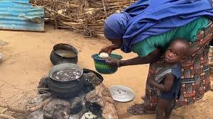
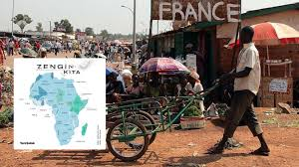
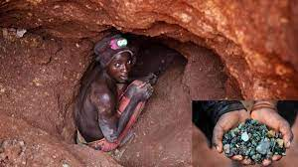
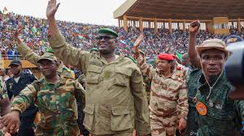
Afrika ,jeolojik konumu gereği,her türlü maden den zengin bir kıtadır. Dünyanın önemli platin, elmas, kromit, kobalt, fosfat, manganez, altın, boksit, gümüş, petrol, uranyum rezervlerine sahiptir.Afrika nın son teknoloji kullanılarak halen keşfedilmeyi bekleyen maden kaynaklarının, Dünyadaki toplam bilinen kaynakların yarısından fazla olduğu düşünülmektedir.
Fransız enerji devi Total şirketi Mali de doğal gaz ve petrol üretimi yapmaktadır.
Fransız nükleer enerji şirketi Orano Group ,madencilik şirketi Compagnie miniere de L’Ogooue Gabon da altın ,bakır,gümüş, ve özellikle Uranyum madenlerini işletmektedir.
Nijer in başkenti Niamey in Arlit bölgesinde çıkarılan Uranyum un büyük çoğunluğu Orano Group a aitdir. Çıkarılan Uranyum Fransa nın elektrik ihtiyacının büyük bir çoğunluğunu karşılamakta kullanılır. 20 milyonluk nüfusu olan Nijer dünyanın en fakir ülkesidir.
Nijer dünyanın en fakir ülkesidir.

Slide 11
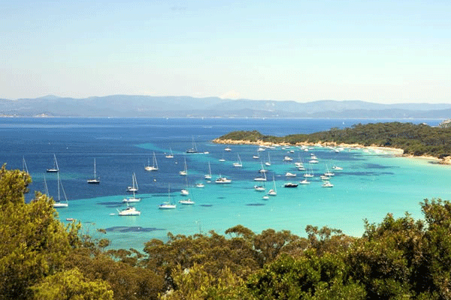
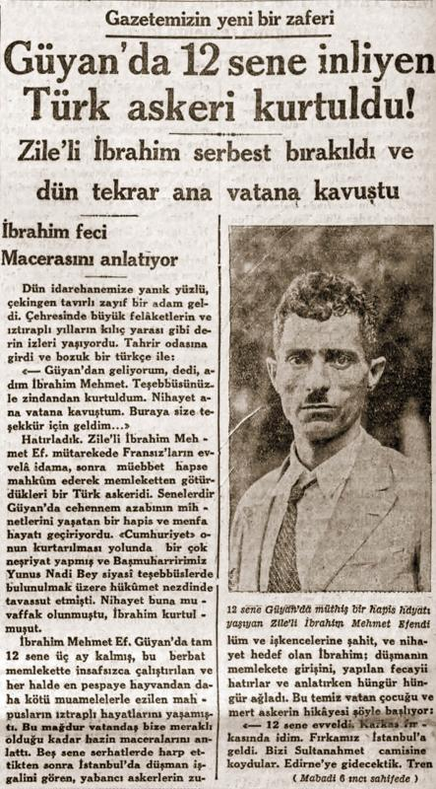
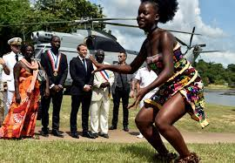
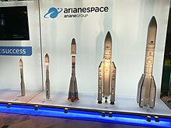
Çad da Total ve Exxon Mobil ortaklaşa ülkenin petrolünün %60 ını çıkarmaktadır.
Libya da faaliyet gösteren Total şirketi ve Libya Ulusal Petrol Şirketi ortaklığında petrol kaynaklarını çıkarmaktadırlar.
Fransız Guyanası hapishane olarak kullanılmış, pek çok suçlu uzun yolculuklardan sonra Guyana ya ulasmış, yol da ölmediyse hapishanenin kötü şartlarından ölmüşlerdir. İstanbul da tutuklanan Türkler de Guyana ya gönderilmiştir. Şeytan Adası na giden mahkumların %40 ı ölmüştür.
Fransız Guyanası 2017 yılında sarsıcı seferberlikler yaşamış ve Fransa dan kopmak istemişti.Latin Amerika da bulunan Guyana 1946 dan beri AB üyesi sayılıyor ve para birimi Avro. Guyana Uzay Merkezi, Fransız emperyalizminin Guyana nın zenginliklerini sömürmesinin hem merkezileştiği hemde sembolikleştiği bir kuruluş.Ekvator üzerindeki bu ideal bölge Avrupa nın uzaya çıkış noktası. Ariane roketleri yörüngeye haberleşme uyduları yerleştiriliyor.

Slide 12
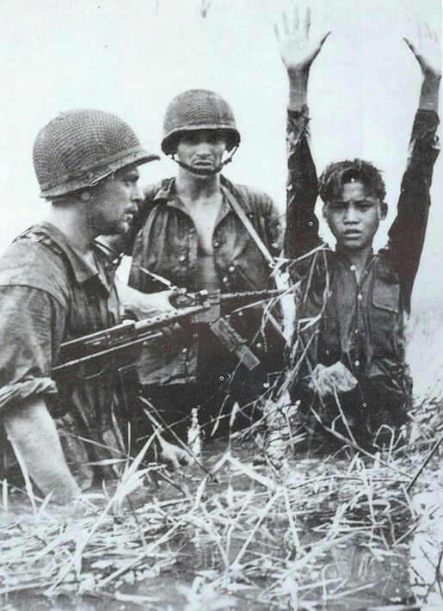
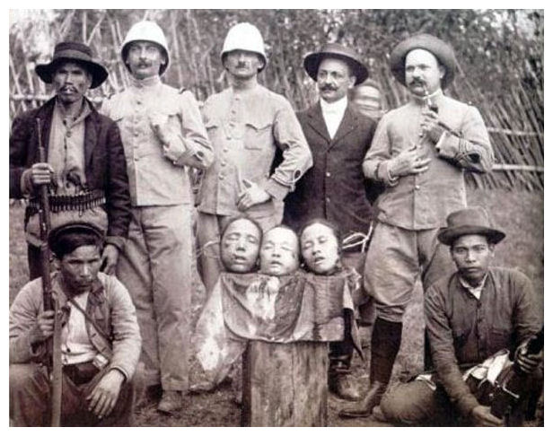
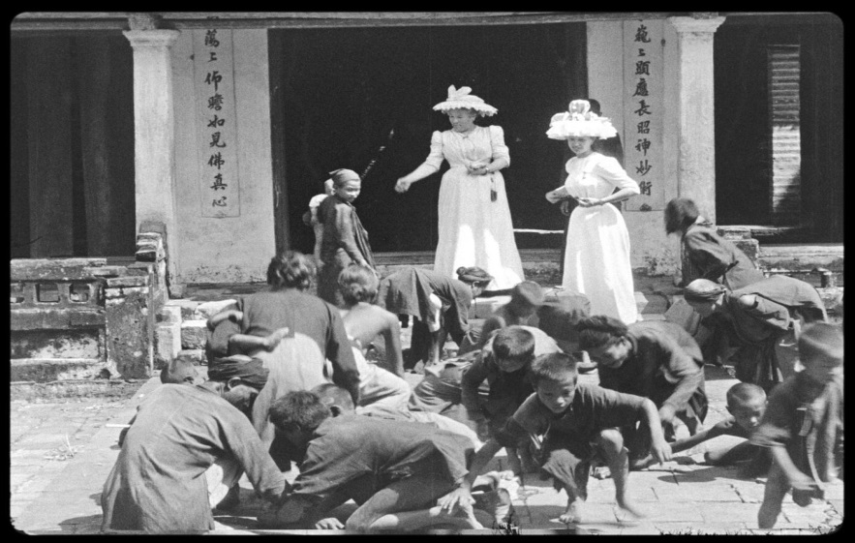
Çinhindi sömürgelerinden Vietnam , Fransız kolonistler sayesinde Katolik dinine sıcak bakmış ve büyük oranda din değiştirerek katolik olmuşlardır. 1940 larin sonlarına doğru Vietnam Halk Kurtuluş Cephesi (NLF) öncülüğünde fransızlara karşı gerilla hareketi başladı. Birinci Çinhindi veya Fransa –Vietnam Savaşı 1946 -1954 yılları arasında meydana gelmiştir. Fransa Sovyetler Birliği ve Çin kaynaklı komünist fikirlerin bölgede yayılmaması için mücadele vermiş ve ABD başkanı Truman Fransa yı bu tavrından ötürü desteklemiştir. Cenevre Konferansı sonucunda Fransa Vietnam, Kamboçya ve Laos dan çekilmiştir. Vietnam Kuzey ve Güney olarak 2 ye bölünmüştür. ABD 1954 ten beri Güney Vietnam a askeri malzeme sağlıyordu. ABD nin Vietkong dediği NLF gerillalarına karşı kullanılmak amacı ile helikopterler, ağır silahlar, binlerce askeri danışman,100 bin asker ülkeye gönderildi. Amerikan hava kuvvetleri gerillaların sığınak olarak kullandığı ormanı yok etmek için milyonlarca ton Portakal gazı kullandı. 1968 de My Lai de Amerikan askerleri Vietnamlı köylüleri katletti. 21 yıl süren çatışmalarda 4 milyon sivil ,1 milyon Vietnam askeri ve 60 bin Amerikan askeri öldü. 1973 yılında Paris Barış Antlaşması ile bölgede barış sağlanmıştır. Günümüzde Vietnam Fransız kültürünü sürdürmekte,dil haznesinin %90 ı fransızca dan gelmektedir.

Slide 13
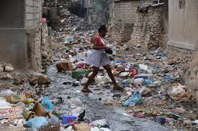
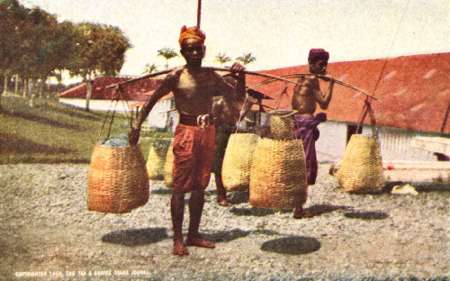
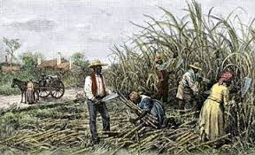
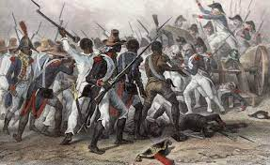
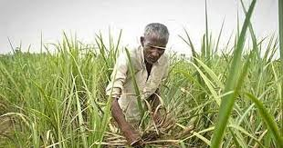
Dünya Bankasının İnsani gelişme endeksi adı altında yaptığı araştırmada Latin Amerika ve Karayipler in en fakir ülkesi ve bölgedeki en eşitsiz ülkelerden biri olarak tanımladığı Haiti yi bu felakete sürükleyen neydi?
1700 lü yıllarda Avrupa da şeker ve kahve talebi artar. Fransa Karayiplerdeki tarım çiftliklerinde köle emeğine dayanarak üretim yapar.Bölgede sınıfsal ayrım şöyleydi.
1.grup Beyaz Toprak sahipleri;400.000 bin kolonici arasından sadece Paris doğumlular yönetici olabiliyordu. Ciftlik sahipleri asiller tabakasından gelmekteydi. Amaçları zengin olup ,tropik iklimin öldürücü hastalığı Sarıhumma ya yakalanmadan Fransa ya dönmekti. (Sarıhumma enfekte sivrisineklerin ısırması sonucu bulaşan virus tarafından ortaya çıkar. Grip benzeri bir tablodan ,ağır karaciğer hastalığı ve kanamalı ateşe kadar geniş bir hastalık tablosu çizer.)

Slide 14
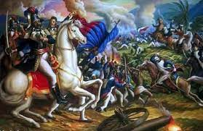
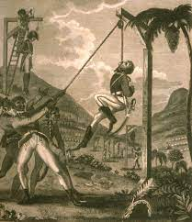
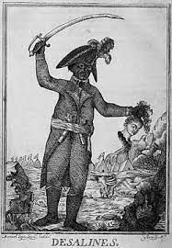
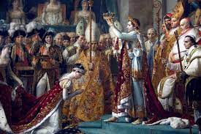
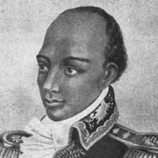
2.grup özgür siyahlar, bunlar melezlerdir. Beyaz çiftlik sahiplerinin köle kadınlardan doğan çocuklarıdır. Eğitim görmüşlerdir.
3.grup Afrika doğumlu köleler. Haiti de bir kölenin ortalama ömrü 21 seneydi. Bu yüzden sürekli yeni köleler bölgeye getirilirdi.
Çiftliklerden kaçmış olan köleler büyük çeteler kurar ak çiftliklere saldırılar düzenler.
Fransız yazar Mirabeau Haiti deki Fransızlar hakkında ‘Vezüv dağının eteklerinde uyuyorlar’ benzetmesini yapar.
Fransız Devriminin gerçekleşmesi ile ilan edilen İnsan hakları Beyannamesi ;tüm insanları eşit ve özgür ilan etmeketeydi. Bundan güç alan Haiti halkı 1791 de ayaklanma başlatır.Ciftlik sahipleri öldürülür, çiftlikler yakılır. Fransa dan gelen heyet, Haiti Valisini Fransa ya götürür ve giyotinle idam edilir.

Slide 15
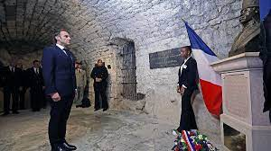
Siyah komutanların en başarılısı Toussaint L’Ouverture ‘dür. Kendi kendini yetiştirmiş bir uşaktır. Napolyon Bonapart büyük bir savaş filosu eşliğinde Haiti ye ordu gönderir. Seferin amacı tekrar Fransız egemenliğini tesis etmek ve köleliği tekrar uygulamaya koymaktır. L’Ouverture Fransa ya götürülür ve yargılanmadan önce hapishanede ölür. Sarıhumma salgını Fransız ordusunu güçsüz bırakır. Ekonomik çöküntü için de olan Napolyon 1803 de Louisiana yı Amerikalılara satar. Haiti bağımsızlığını ilan eder. Tarihte başarıya ulaşan tek köle ayaklanmasıdır. Fransa nın taktığı St Domıngue adını değiştirerek Kreol dilinde ‘Yüksek Dağlar Ülkesi anlamına gelen Haiti adını verirler. Kreol dili Fransızca ve Afrika dillerinin karışımından oluşur. Haiti den kaçanlar New Orleans a yerleşir ,Fransızca konuşan bir topluluk olarak varlıklarını sürdürürler.
Haiti hükümeti 1825 yılında Fransız köle ve çiftlik sahiplerine 150 milyon frank tazminat ödemek zorunda bırakılır. Haiti bütçesinin %80 i Fransa nın borcunu ödemek için alınan kredilere gitmiştir. 1915 senesinde ABD haiti yi işgal eder.
Haiti nin makus talihi devam etmektedir.2021 de Haiti devlet başkanı evinde suikast ile öldürülür.

